Slide 1


Démarrage
Bee Software
Tel. 33 (0)3 62 27 62 38
Gsm 33 (0)6 26 08 62 84
Fax. 33 (0)3 62 27 62 39
E-mail. contact@beesoftware.net
www.beesoftware.net
Beesoftware – Septembre 2008

Slide 2

Présentation
Ce document doit vous permettre rapidement de démarrer avec B-Hive.
Il décrit en quelques étapes, les différents points à créer, contrôler ou à configurer avant de créer un incident
Un produit réactif

Slide 3
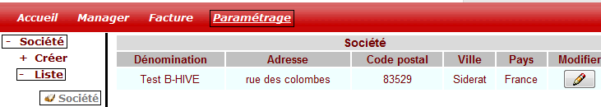
Etape 1 Contrôle des informations : Société
Les informations de votre société sont utilisées dans certains documents PDF générés par B-Hive. Il est donc important que les informations présentes soient correctes.
Gain financier

Slide 4
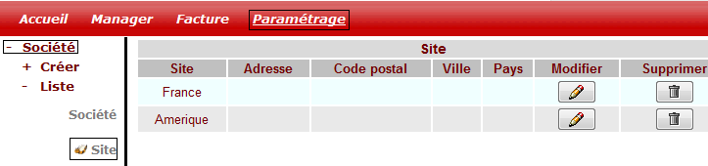
Etape 2 Contrôle des informations : Site
Le site permet de situer géographiquement vos collaborateurs.
Pour le module TMA, il est aussi utilisé pour la recherche budgétaire
Avant de commencer à utiliser B-Hive, il faut donc que vous définissiez tous vos sites
Remarque : Pour créer un nouveau site : Menu Paramétrage / Société / Créer / Site
Suivi en temps réel

Slide 5
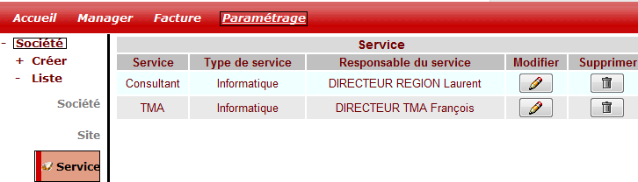
Etape 3 Contrôle des informations : Service
Simple, efficace
Par défaut, tous vos collaborateurs doivent appartenir à un site et à un service.
Cela signifie que vous devez définir vos services avant de créer vos comptes utilisateurs.
Remarque: La création d’un service suppose la saisie obligatoire d’un responsable.
Par défaut, mettez votre utilisateur ADMIN. Une fois que tous vos utilisateurs ont été créé, il faudra venir modifier vos services afin de renseigner les bons responsables

Slide 6
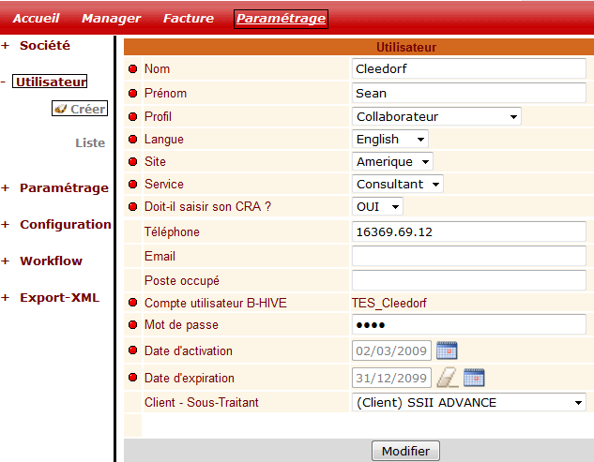
Etape 4 Création des comptes utilisateurs - Profil
Chaque contact utilisé dans B-Hive doit avoir un compte.
Il existe 5 profils pour définir un compte :
« Utilisateur » : il peut juste créer une demande
« Collaborateur » : C’est un développeur appartenant à une équipe responsable d’une application. Il peut saisir son CRA et résoudre une demande
« Chef d’équipe » : C’est un collaborateur responsable d’une équipe d’une application. Il peut saisir son CRA et résoudre une demande et gérer les plannings
« Responsable de service » : C’est un collaborateur responsable d’un service. Il peut saisir son CRA , gérer les plannings, valider les congés, suivre les prestations et les budgets, et (éventuellement) résoudre une demande
« Administrateur » : C’est un collaborateur ayant les droits pour configurer l’utilisation de B-Hive
Ecologique

Slide 7
Etape 4 Création des comptes utilisateurs - CRA
Doit-il saisir son CRA ? Oui / Non
Cette zone vous permet de rendre visible l’interface « Activité ».
(contenant la saisie du CRA et la création des demandes de congés)
Logiquement, seul un profil « Utilisateur » n’a pas besoin de saisir son activité.
Optimisation des données

Slide 8
Etape 4 Création des comptes utilisateurs - Compte
Compte utilisateur B-Hive
Le compte utilisateur de B-Hive correspond à vos identifiants de connexion.
Il est imposé par le système.
Il est constitué de 3 lettres définissant votre société puis du nom de votre collaborateur.
Le compte utilisateur et le mot de passe sont les informations à transmettre à vos collaborateurs
Accessible sur Internet

Slide 9
Etape 4 Création des comptes utilisateurs - Activation
Période d’activation
La date d’activation et d’expiration définissent la période ou le compte B-Hive est actif.
Une fois le délai expiré, Le collaborateur ne pourra plus se connecter à B-Hive
Unique

Slide 10
Etape 4 Création des comptes utilisateurs – Sous-traitant
Client ou Sous-traitant
Il est possible de donner accès à B-Hive a des sous-traitant (afin de suivre leur consommation mensuelle) ou à des clients (pour la saisie de demande)
Le fonctionnement du compte est alors identique à un utilisateur de votre société.
L’utilisation de B-Hive pour ses comptes particuliers est lui aussi identique à celui de vos utilisateurs.
L’avantage :
Pour un prestataire, vous allez pouvoir suivre les prestations mensuelles par prestataire.
Pour un client, il peut directement utiliser B-Hive comme support de déclaration d’incident
Créer votre produit

Slide 11
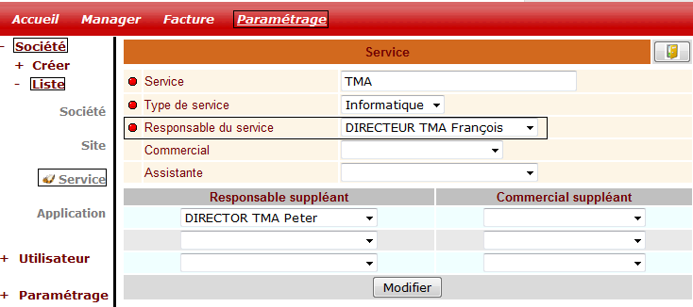
Etape 5 Définissez vos responsables de service
Ergonomie conviviale
Vos utilisateurs sont créés ?
Maintenant, définissez vos responsables de service.
Cette modification est importante, car elle permet d’élargir la visibilité sur chaque collaborateur.

Slide 12
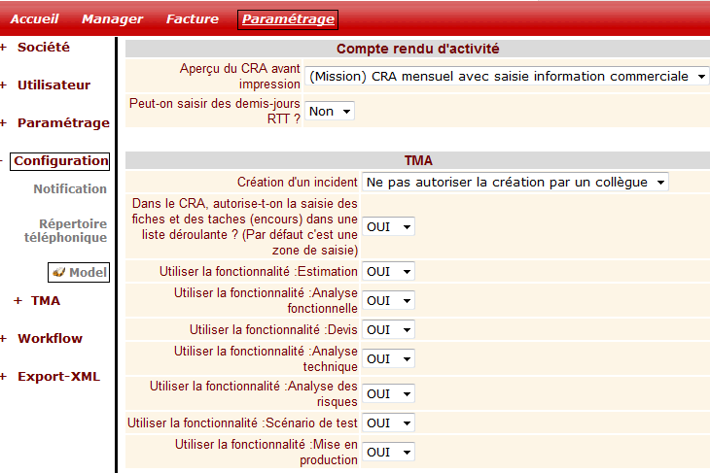
Etape 6 Résolution TMA : Visibilité d’une fonctionnalité
Donnée exportable
Voici toutes les fonctionnalités affichées lors de la résolution d’une demande.
Vous avez la possibilité (à tout moment) de rendre visible ou invisible certaines fonctionnalités.
Remarque: Cette action n’a pas d’impact sur les données déjà enregistrées. Seul le design est concerné

Slide 13
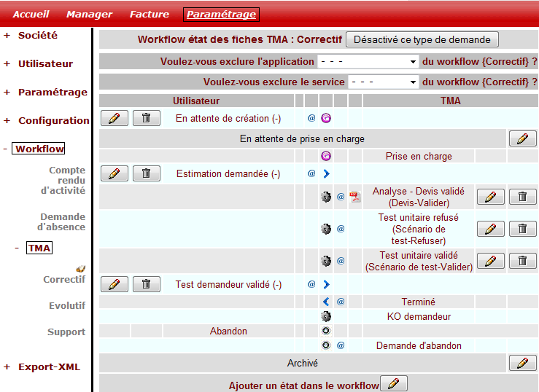
Etape 7 Personnalisez votre workflow
Le workflow de B-Hive est entièrement personnalisable.
Vous pouvez créer votre workflow selon le type de demande.
Vous pouvez décider QUAND l’état va changer, et QUE faut-il faire lors de ce changement.
Vous pouvez envoyer des MAILS, joindre une PDF
Et si notre workflow ne suit pas, nous le ferons évoluer.
Tableau prévisionnel
Ajouter un nouvel état : Par défaut il affiche la liste des états par défaut.
Ces états sont déjà configurés, mais il est possible de créer vos propres états

Slide 14
Etape 7 Personnalisez votre workflow : Visibilité
Par défaut, tous les types de demandes sont inactifs et donc non visibles.
Pour rendre visible un type lors de la création d’une demande, il faut cliquer sur le bouton « Activé »
Et inversement, pour le rendre TOUJOURS invisible, il suffit de le « Désactivé »
Remarque : Si vous créez un nouveau type de demande, il faut vous reconnecter afin de le voir apparaitre dans le menu.
(Evolution à venir)
Innovant

Slide 15
Etape 7 Personnalisez votre workflow : Exclure
« Surtout pour les SSII »
Il est possible de créer un workflow différent selon le client.
B-Hive vous permet d’exclure des applications ou des services du workflow.
Ce qui signifie que ce type de demande ne sera pas visible lors de la création d’une demande
Interface simplifiée

Slide 16
Etape 7 Personnalisez votre workflow : Description
Il est possible pour (presque) chaque état de définir une action.
Ces action sont définies par un symbole
Le libellé de l’état change, mais la demande ne change pas d’intervenant
Le libellé de l’état change, et la demande change d’intervenant
Changement d’état automatique
Envoi d’un mail
Joindre un PDF dans le mail
Suivi en temps réel

Slide 17
Nous contacter
Bee Software
Tel. 33 (0)3 62 27 62 38
Gsm 33 (0)6 26 08 62 84
Fax. 33 (0)3 62 27 62 39
E-mail. contact@beesoftware.net
http://www.beesoftware.net
Copyright © 2008 beesoftware.net. All Rights Reserved

Slide 18
« Faire simple est probablement l’objectif
le plus sophistiqué du monde »
Steve Jobs (Co-fondateur d’Apple INC)

